Slide 1
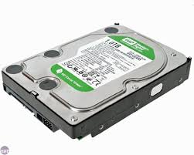

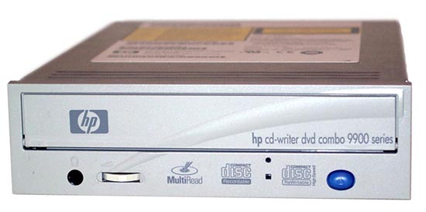

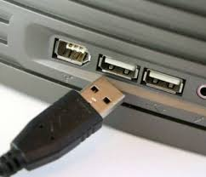
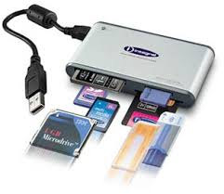
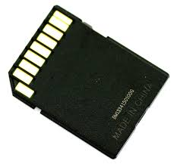

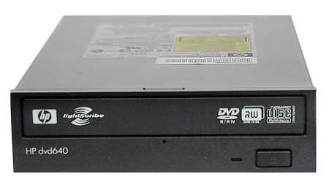
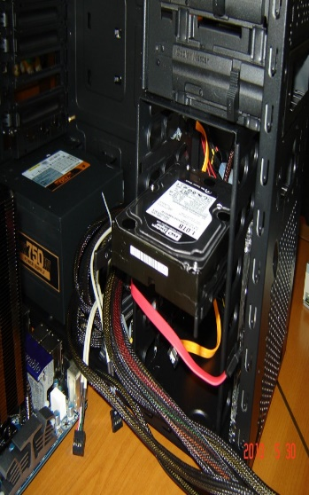
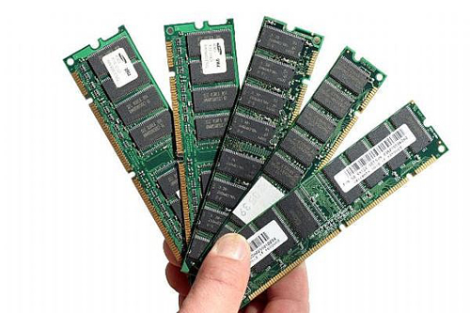
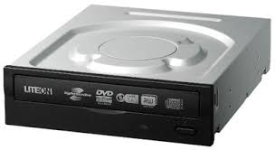
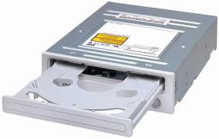
1
2
3
4
8
5
6
7
13
12
9
10
11

Slide 2
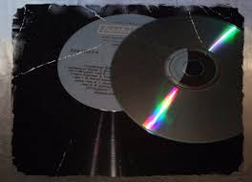
Мэдээлэл хадгалах төхөөрөмж
Хатуу диск- hard disk
80 GB – 2 TB
Дижитал олон үйлдэлт диск- DVD
1.2-4.7GB
Компакт диск-CD
900 MB
Флайш-Flash
1,2,4,8,16,32 GB
Санах ойн карт-SD card, Memory card
1,2,4,8,16,32 GB
Блю-Рей- Blu-Ray диск 25GB

Slide 3

ДИСКИЙН БОЛОВСРУУЛАХ ТӨХӨӨРӨМЖ
Оптик дискийг унших, бичих – CDROM Writer
Оптик дискийг зөвхөн унших – CDROM drive
Хатуу дискийг унших, бичих үүрэгтэй төхөөрөмж
Карт уншигч (Card reader) төхөөрөмж
ашиглан компьютерт холбон ашиглана.
DVD ROM унших, бичих төхөөрөмж-DVD Writer
(DVD-Digital Versatile Disk)
Тусгай төхөөрөмж шаардлагагүй.
Компьютерийн USB үүрт холбож хэрэглэнэ.
Дискэнд мэдээлэл бичих болон түүн дээрх мэдээллийг унших төхөөрөмжийг дискийн байгууламж (Disk Drive) гэдэг.

Slide 4
Шуурхай санах ой нь програм мэдээллийг түр хадгалах үүрэгтэй.Компьютерийг унтраахад шуурхай санах ойд буй мэдээлэл устдаг. Иймээс мэдээллийг удаан хугацаагаар хадгалах санах ой шаардлагатай болох ба энэ нь компьютерийн диск юм
Шуурхай санах ой-RAM, Random Access Memory

Slide 5
21 –р хуудасны хэрэглэхүй 1,2 – ийг хийнэ.
I. Бүтээлч баг
II. Оюунлаг баг
III. Ажилсаг баг
IV. Тусархаг баг
V. Эвсэг баг

Slide 6

















Компьютерийн мэдээллийг хамгаалах нь (вирус)
Кaspersky
AVG
Mcafee
Bitdefender
Not 32
Norman-Security-Suite

Slide 7
1. Вирус ямар хор нөлөөтэй вэ?
2. Компьютероо вирусээс хамгаалахын тулд яах вэ?
3. Вирусын эсрэг програмыг англиар юу гэж хэлдэг вэ?

Slide 8
Вирус ямар хор нөлөөтэй вэ?
Вирус гэдэг нь компьютерийн хэвийн үйл ажиллагааг доголдуулах үйлчилгээтэй нэгэн төрлийн програм юм. Хэрэглэгчдэд анзаарагдалгүйгээр компьютерт нэвтэрч ажиллан элдэв хор хөнөөлт үйлдэл хийнэ.
Тухайлбал: Компьютерийн BIOS зэрэг төхөөрөмжийг гэмтээх, системийн үйл ажиллагааг доголдуулах, дискэн дэх мэдээлэл, програмыг өөрчлөх, устгах зэрэг хор хөнөөл учруулна.

Slide 9
Компьютероо вирусээс хамгаалахын тулд яах вэ?
Компьютерээ вирусээс хамгаалахын тулд түүнийг компьютерт нэвтрэхээс сэргийлэх, олж илрүүлэх, устгах үүрэг бүхий програмыг ашиглана. Ийм програмыг вирусын эсрэг програм (Anti Virus Software) гэнэ.
Kaspersky, McAfee, Norton Antivirus зэрэг арилжааны, Avast, Panta, Bitdefender зэрэг чөлөөт програмууд өргөн хэрэглэгддэг.
Вирусын эсрэг програмыг сонгохдоо:
Өргөн хэрэглэгдэж байгаа, практикаар сайн болох нь нотлогдсон.
Компьютерийн системийг иж бүрнээр нь хянадаг.
Сүлжээ болон интернетээр хийгдэж байгаа хандалтыг хянадаг.
Вирусын сан нь байнга шинэчлэгддэг.
Албан ёсны үнэ өртөгтэй програм ашиглах нь зүйтэй.
Түүнчлэн компьютерийг интернеттэй холбогдох үед вирусийн эсрэг програм нь заасан вэб сайтад хандан шинэчлэлийг автоматаар хийх (update) –ээр тохируулах нь зүйтэй. Ингэснээр шинэ гарсан вирусыг илрүүлэх, устгах боломжтой болдог. Компьютерт вирусын эсрэг нэг л програмыг сонгон суулгана.

Slide 10
Мэдээлэл хадгалах төхөөрөмжийг нэрлэх.

Slide 11
Вирусын эсрэг програмыг нэрлэнэ үү?

Slide 12
Вирусын эсрэг програмууд
Kaspersky
AVG
Mcafee
Bitdefender
Not 32
Norman Security Suite

Slide 13
Дадлага
Хатуу дискийн нийт хэмжээ, сул зайг тодорхойлох.
Компьютерт вирусын эсрэг ямар програм ашиглаж байгааг тогтоож, C дискээ шалгана.
Хуруу дискийг компьютерт залган ашиглах үйлдлийн дараалаар хэрэглэх дадлага бичлэг үзэх

